Slide 1
Centrale thema’s in de evangeliën
Studiekring evangeliën
Thema 2

Slide 2
Voordat we gaan kijken naar de afzonderlijke evangeliën, kijken we eerst naar een aantal gemeenschappelijke thema’s in de evangeliën.
Vervulling van de Schrift
Koninkrijk van God
Verzet en vijandschap
Het heil en de heidenen
Het belang van het geloof

Slide 3
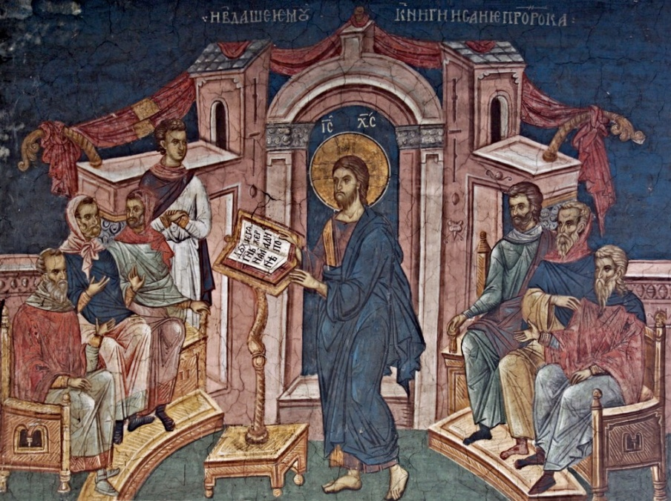
Vervulling
16 En Hij kwam in Nazareth, waar Hij opgevoed was, en ging naar Zijn gewoonte op de dag van de sabbat naar de synagoge, en Hij stond op om te lezen.
17 En aan Hem werd het boek van de profeet Jesaja gegeven, en toen Hij het boek opengedaan had, vond Hij de plaats waar geschreven stond:
18 De Geest van de Heere is op Mij, omdat Hij Mij gezalfd heeft; Hij heeft Mij gezonden om aan armen het Evangelie te verkondigen, om te genezen die gebroken van hart zijn,
19 om aan gevangenen vrijlating te prediken en aan blinden het gezichtsvermogen, om verslagenen weg te zenden in vrijheid, om het jaar van het welbehagen van de Heere te prediken.
20 En toen Hij het boek dichtgedaan en aan de dienaar teruggegeven had, ging Hij zitten, en de ogen van allen in de synagoge waren op Hem gevestigd.
21 Hij begon tegen hen te zeggen: Heden is deze Schrift in uw oren in vervulling gegaan
(Luk. 4: 16-21)
Alle evangeliën laten zien dat Jezus bepaalde verwachtingen en profetiën uit het Oude Testament vervult.

Slide 4
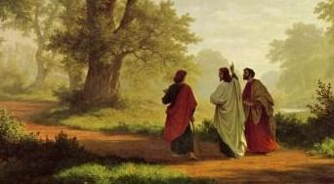
Vervulling (II)
25 En Hij zei tegen hen: O onverstandigen en tragen van hart! Dat u niet gelooft al wat de profeten gesproken hebben!
26 Moest de Christus dit niet lijden en zo in Zijn heerlijkheid ingaan?
27 En Hij begon bij Mozes en al de profeten en legde hun uit wat in al de Schriften over Hem geschreven was.
(Luk. 24: 25-27)

Slide 5
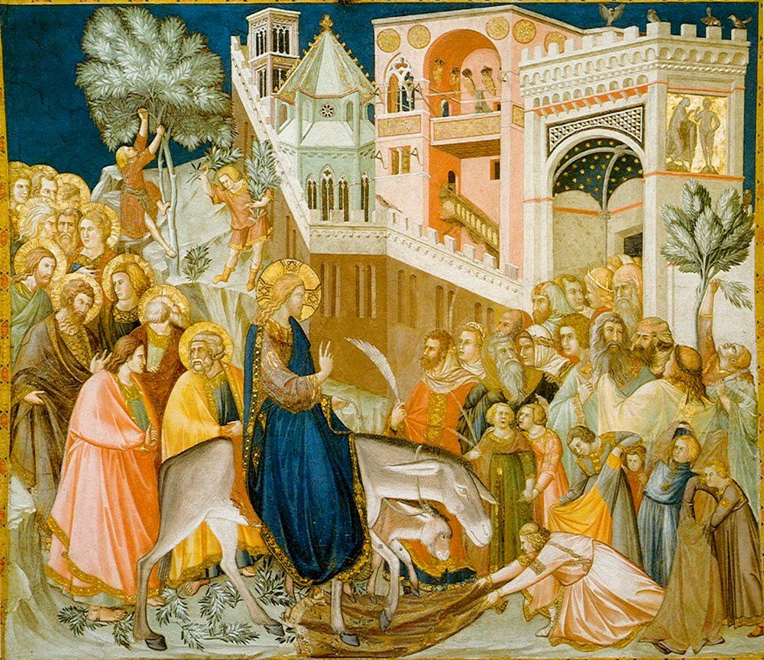
Vervulling (III)
Vooral Mattheüs vraagt veel aandacht voor het vervullingsaspect:
Matth: 1: 22-23;
Matth: 2: 15; 17-18, 23
Matth: 8: 17;
Matth: 12: 17-19;
Matth: 13: 35;
Matth: 21: 4-5;
Matth: 27: 9-10

Slide 6
Vervulling (IV)
Wat betekent het dat Jezus de Schrift vervult?
1. Hij vervult de Wet en de Profeten door gehoorzaam te zijn.
2. Hij vervult de Wet en de Profeten door de diepste bedoeling van de wet aan het licht te brengen.
3. Hij vervult de Wet en de Profeten door de godsdienst (cultus) van Israël tot vervulling te brengen.
  Offerdienst (verzoening)
  Tempel (als plaats van ontmoeting tussen God en mens)
4. Hij vervult de Wet en de Profeten door de profetieën te vervullen.
  Geboorte (Jes. 9: 5, Micha 5:1), lijden en dood (Jes. 53: 5, 9), verhoging (Jes. 52: 13b)
5. Hij vervult de Wet en de Profeten door de gehoorzame Zoon van God te zijn.
  In het Oude Testament komen we drie ‘zonen van God’ tegen met wie de HEERE een verbond sluit:
    Adam (als hoofd van de mensheid)
    Israël (als volk van Gods verkiezing)
    David (als koning van Israël)
  Jezus doet wat deze drie zonen niet deden: Hij is de gehoorzame Zoon van God.
    Eindelijk kan God zeggen: ‘U bent Mijn geliefde Zoon, in U heb Ik Mijn welbehagen’ (Matth. 3: 22).

Slide 7
2. Koninkrijk van God
‘Koninkrijk van God’ is een kernwoord in de synoptische evangeliën.
  Markus: 13x
  Lukas: 22 x
  Mattheüs: 36 x
  Mattheüs gebruikt vaak het synoniem ‘koninkrijk der hemelen’.
Jezus’ eerste boodschap is het Koninkrijk van God:
  14 En nadat Johannes overgeleverd was, ging Jezus naar Galilea en predikte het Evangelie van het Koninkrijk van God,
  15 en Hij zei: De tijd is vervuld en het Koninkrijk van God is nabijgekomen; bekeer u en geloof het Evangelie.

Slide 8
Koninkrijk van God (2)
Wat is het Koninkrijk van God?
Bij ‘Koninkrijk van God’ moet je niet denken aan een geografisch gebied.
Het Koninkrijk is geen statisch, maar een dynamisch begrip.
‘Koninkrijk’ kan ook vertaald worden met ‘koningschap’ of ‘heerschappij’: het betekent dat God het voor het zeggen heeft.
Het Oude Testament verkondigt: ‘God is Koning’:
  ‘De HEERE regeert’ (Ps. 93: 1)
  Uw God is Koning! (Jes. 52: 7).
Het Nieuwe Testament verbindt het koningschap van God aan Jezus.
In Hem is het Koninkrijk van God begonnen.
  De wijzen eren Hem als koning.
  Hij wordt als een koning Jeruzalem binnengehaald.
  Bij het kruis staat het opschrift: ‘Koning der joden’.

Slide 9

Koninkrijk van God (3)
Het Koninkrijk kent drie tijdsaspecten:
…het is begonnen in Jezus (verleden)
…het krijgt gestalte waar mensen buigen voor Gods heerschappij… (heden)
Het wordt voltooid in de toekomst (toekomst)
Het Koninkrijk is dus begonnen, maar nog niet voltooid.
Vandaar het gebed: Uw Koninkrijk kome!

Slide 10
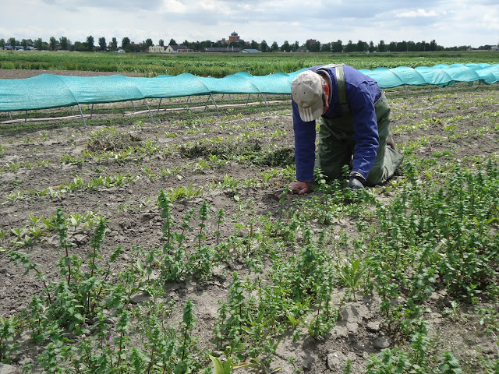
Koninkrijk van God (4)
Jezus laat zien dat het Koninkrijk een heel ander karakter heeft dan de joden dachten.
Het is als gist, als een mosterdzaad (Matth. 13: 31-33).
De joodse verwachting was dat de Messias orde op zaken zou stellen: oordeel en zuivering (Johannes de Doper).
Jezus laat zien dat goed en kwaad echter samen zullen bestaan op aarde – totdat het Koninkrijk definitief komt (gelijkenis van het onkruid en het visnet (Matth. 13: 36-43, 47-50)

Slide 11
3. Vijandschap
Jezus’ persoon en boodschap roepen verzet en vijandschap op.
  Van de duivel:
21 En zij kwamen in Kapernaüm; en op de sabbat ging Hij meteen naar de synagoge en gaf Hij onderwijs.
22 En ze stonden versteld van Zijn onderricht, want Hij onderwees hen als gezaghebbende en niet zoals de schriftgeleerden.
23 Nu was er in hun synagoge een man met een onreine geest, en die schreeuwde:
24 Ga weg! Wat hebben wij met U te maken, Jezus de Nazarener? Bent U gekomen om ons te gronde te richten? Ik weet Wie U bent, namelijk de Heilige van God.
25 En Jezus bestrafte hem en zei: Zwijg! Ga uit hem weg!
26 En de onreine geest deed hem stuiptrekken en ging, roepend met luide stem, uit hem weg.
  Van familie:
    Zie Mark. 3: 21, Joh. 7: 5
  Van de joodse leiders
    Al in Markus 3: 6 lees je:
En toen de Farizeeën weggegaan waren, beraadslaagden zij meteen met de Herodianen tegen Hem hoe zij Hem om zouden kunnen brengen.
Met name Jezus’ omgang met de sabbath roept verzet op.
Ook Zijn relatie met de Vader blijkt een twistpunt.
Zie Joh. 5: 18, 7: 30, 8: 58
Jezus’ reiniging van de tempel geeft de doorslag om Hem te doden.

Slide 12
Jezus maakt duidelijk dat Hem volgen ook vijandschap en verzet kan oproepen:
Matth. 10: 17-18, 22:
Maar wees op uw hoede voor de mensen, want zij zullen u overleveren aan raadsvergaderingen, en in hun synagogen zullen zij u geselen.
En u zult ook voor stadhouders en koningen geleid worden omwille van Mij, tot een getuigenis voor hen en de heidenen.
En u zult door allen gehaat worden omwille van Mijn Naam; maar wie volharden zal tot het einde, die zal zalig worden.
Vijandschap is ook in de afscheidsgesprekken een terugkerend onderwerp:
16: 20
‘Herinner u het woord dat Ik u gezegd heb: Een slaaf is niet meer dan zijn heer. Als zij Mij vervolgd hebben, zullen zij ook u vervolgen; als zij Mijn woord in acht genomen hebben, zullen zij ook het uwe in acht nemen’.
17: 14
‘Ik heb hun Uw woord gegeven, en de wereld heeft hen gehaat, omdat zij niet van de wereld zijn, zoals Ik niet van de wereld ben’.

Slide 13
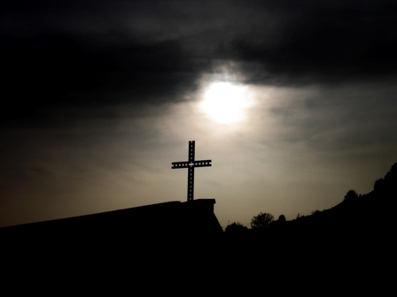
Jezus’ lijden centraal
Er is wel gezegd: de evangeliën zijn lijdensverhalen met een uitvoerige inleiding.
Bijna de helft van elk evangelie is gewijd aan Jezus’ lijden.
Jezus is niet alleen koning, maar ook de lijdende Knecht (Mark. 10: 45).
Het keerpunt in de synoptische evangeliën is de belijdenis van Petrus: Matth. 16: 16-21; Mark. 8: 29-31, Luk. 9: 20-22.
Elk evangelie bevat drie lijdensaankondigingen (Matth. 16: 21, 17: 22-23 en 20: 17-19).

Slide 14
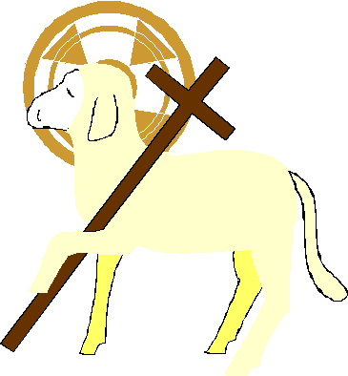
Ook in het Johannesevangelie neemt Jezus’ lijden een grote plaats in.
Al in 1: 29 wordt gezegd: Zie het Lam Gods dat de zonde der wereld wegneemt.
Jezus is het volmaakte Paaslam.
Als Hij sterft, wordt er geen been van Hem verbroken (Joh. 19: 36).

Slide 15
Openheid naar de heidenen
In de evangeliën vindt een proces van universalisering plaats:
    het evangelie van Gods Koninkrijk is niet alleen voor joden, maar ook voor heidenen.
Dit universele aspect komt vooral naar voren na Jezus’ opstanding.
  Matth. 28: 19, Mark. 16: 15.
Maar ook daarvoor zijn er al tekenen van.
  In het geslachtsregister van Jezus staan enkele heidense vrouwen.
  De wijzen uit het oosten.
  De Romeinse hoofdman (Matth. 8).
  De Kananese vrouw (Matth. 15: 28).

Slide 16
Het belang van geloof
De noodzaak en het belang van geloof loopt als een rode draad door de evangeliën.
Bij Markus luidt Jezus’ eerste boodschap:
‘Bekeer u en geloof het evangelie!’ (1: 15).
Telkens weer blijkt dat Jezus een geloofsreactie verwacht van degenen die tot Hem komen.
De bloedvloeiende vrouw:
  ‘Dochter, uw geloof heeft u behouden; ga heen in vrede en wees genezen van uw aandoening’ (Mark. 5: 34).
De blinde in Jericho:
  ‘En Jezus zei tegen hem: Ga heen, uw geloof heeft u behouden’ (Mark. 10: 52).
De Samaritaanse melaatse:
  ‘En Hij zei tegen hem: Sta op en ga heen. Uw geloof heeft u behouden’ (Luk. 17: 19).

Slide 17
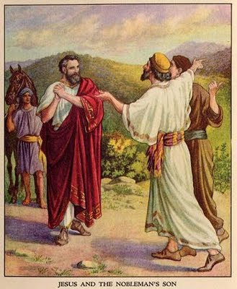
De genezing van de zoon van de hoveling
46 Jezus dan kwam opnieuw te Kana in Galilea, waar Hij van water wijn gemaakt had. En er was een zekere koninklijke hoveling, wiens zoon ziek lag in Kapernaüm.
47 Toen deze hoorde dat Jezus uit Judea in Galilea was gekomen, ging hij naar Hem toe en vroeg Hem te komen en zijn zoon gezond te maken, want hij lag op sterven.
48 Jezus dan zei tegen hem: Als u geen tekenen en wonderen ziet, zult u beslist niet geloven.
49 De koninklijke hoveling zei tegen Hem: Heere, kom voordat mijn kind sterft.
50 Jezus zei tegen hem: Ga heen, uw zoon leeft. En de man geloofde het woord dat Jezus tegen hem zei, en ging heen.
51 En reeds terwijl hij afdaalde, kwamen zijn slaven hem tegemoet en berichtten hem: Uw kind leeft!
52 Hij informeerde dan bij hen naar het uur waarop de beterschap was ingetreden. En zij zeiden tegen hem: Gisteren op het zevende uur is de koorts van hem geweken.
53 De vader dan zag in dat het op dat uur was waarop Jezus tegen hem gezegd had: Uw zoon leeft. En hij geloofde, hijzelf en zijn hele huis.
Wat valt u op?
Wat spreekt u aan?
Wat kunnen we hier van leren?

